Slide 1
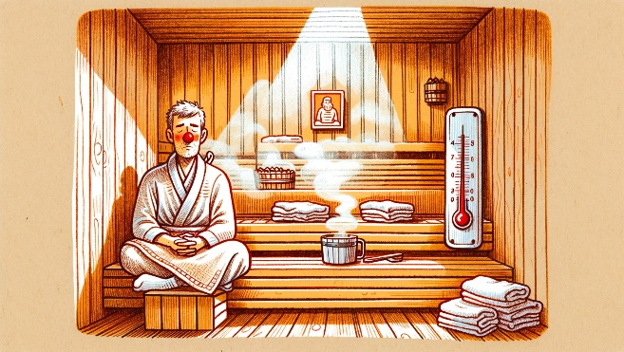
SAUNA PRACHOVICE
SEZÓNA 2026/2027
ZAHÁJENÍ PROVOZU SAUNY: 14.10.2026
UKONČENÍ PROVOZU SAUNY: 16.04.2027
PROVOZNÍ DOBA
Skupiny na objednání po domluvě s obsluhou sauny.
Doba pobytu v sauně neomezena!
Pondělí | muži - chlapci | 14.00 - 20.00 hod.
Úterý | ženy - dívky | 14.00 - 20.00 hod.
Středa | muži - chlapci | 14.00 - 20.00 hod.
Ceník vstupného
Dospělý | 200 | Kč
Dítě | 50 | Kč
Permanentka na 10 vstupů | 1700 | Kč
Objednaná skupina | 2500 | Kč
KONTAKT: OBSLUHA SAUNY Dana a Josef Vojáčkovi
704 438 180, 704 438 177
OÚ PRACHOVICE - 469 660 881
Notes:
Vloženo 30.9.16

